Slide 1
프로젝트 2차 발표
2022184007 김성민

Slide 2
현재 진행 상황
날짜 | 개발 일정
1주차 | 게임 콘셉트 확정 및 개발 문서 작성 - 100%
2주차 | 게임 개발에 필요한 리소스 초안 제작 및 화면 레이아웃 구성 - 90%
3주차 | 캐릭터 이동/공격 애니메이션 구현 - 100% 타격 판정 테스트 - 100% 피격 시 체력 감소 구현
4주차 | 컴퓨터 플레이어 행동 구현 - 100% 타이머 기능 구현 승/패 조건 설정
5주차 | 체력/공격력 수치 최적화 맵 전환 기능 구현 2P 플레이 테스트 - 100%
6주차 | BGM, 효과음 구현
7주차 | 게임 종료 시 화면 구현 메뉴 화면 구현
8주차 | 버그 수정 및 최적화
9주차 | 최종 완성 및 발표 자료 준비

Slide 3
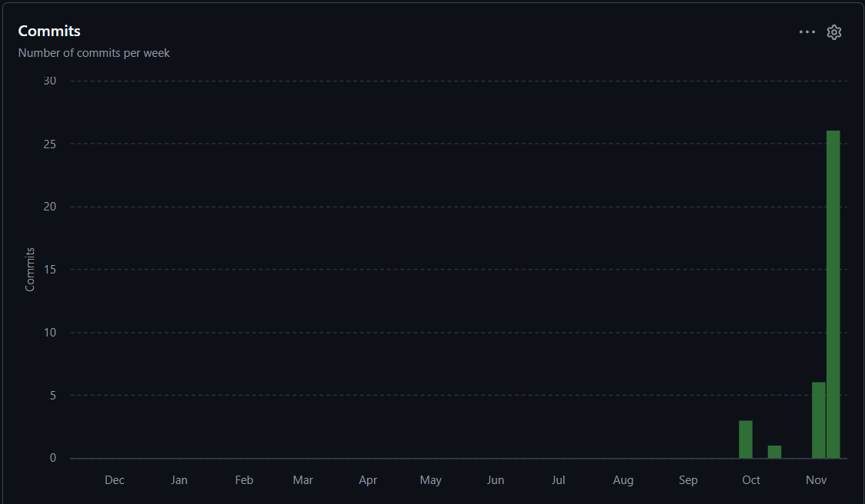
Github commit 통계

